Slide 1
Тема урока: Разложение многочлена на множители
(Подготовка к контрольной работе)

Slide 2
Заполните пропуски:
1) _² –b²=(a-_)(a+_)
2) (a+_)² =_² +2_b+b²
3) (a-_)² =_² –2_b+b²
4) (a-b)³ =_³ –3_b²+3a²_+b³
5) (a+b)³ =_³ +3_b²+3a²_+_

Slide 3
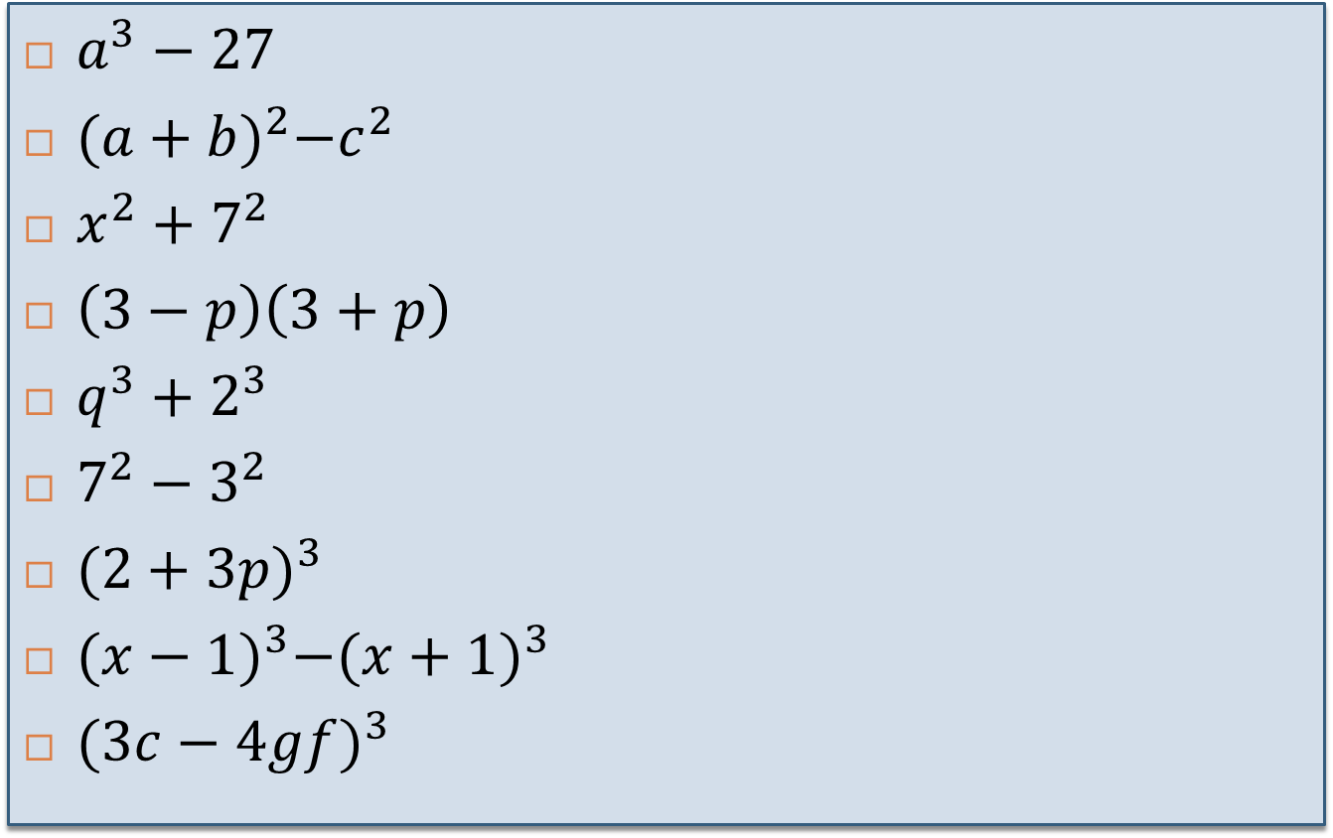
Прочитайте выражения:
$a^{3}−27$
${(a+b)}^{2}−c^{2}$
$x^{2}+7^{2}$
$\left(3−p\right)\left(3+p\right)$
$q^{3}+2^{3}$
$7^{2}−3^{2}$
${(2+3p)}^{3}$
${(x−1)}^{3}−{(x+1)}^{3}$
${(3c−4gf)}^{3}$

Slide 4

Разложите на множители:
1) $x^{2}−121$
2) $25−k^{2}$
3) $0,09−x^{2}$
4) $49−0,04y^{2}$
5) $x^{2}+4x+4$
6) $m^{2}−100$
7) $p^{2}−2p+1$
8) ${9a}^{2}−{4b}^{2}$

Slide 5
Проведите соответствия:
а) (k – y)² б) (7y – 1)² в) (-c² + 3x⁴)² г) (k² – 5y)² д) (c – x)² е) (6c + 7)² ж) (11y – 4)(11y + 4) з) (5n – p)(5n + p) |  | 1) k⁴ – 10k²y + 25y² 2) 121y² – 16 3) 49y² – 14y + 1 4) 25n² – p² 5) 9x⁸ – 6x⁴c + c4 6) c² – 2cx + x² 7) 36c² + 84c + 49 8) k² – 2ky + y²
Ответы: А8, Б3, В5, Г1, Д6, Е7, Ж2, З4.

